Slide 1
«Имена героев Великой Отечественной в названиях улиц города Вязьмы»
Подготовила: Федорова И.А.

Slide 2
Как свидетельство, безграничного уважения к памяти героев, отдавших жизнь за Родину, многие улицы наших городов носят имена участников Великой Отечественной войны. Есть такие улицы и в городе Вязьма.
Ул. Бауманская
Ул. Н. Гастелло
Ул. К. Заслонова
Пл. М. Ефремова
Ул. Матросова
Ул. Марины Расковой

Slide 3
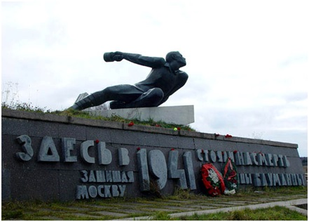
Улица Бауманская (до революции Верхняя Калужская, после революции, 25-го Октября) - названа в честь, воинов 7 дивизии Московского народного ополчения (позже 29 стрелковой дивизии, Бауманского района Москвы).
Командир И. В. Заикин, комиссар П.Н. Лукин.
Дивизия в течение 7 дней и ночей, в конце сентября, начале октября 1941 года, стояла насмерть, защищая Москву на 242 километре автотрассы Москва-Минск в окружении врага.
8 Мая 1980 года в память об ополченцах - бауманцах открыт монумент на 242 км автотрассы.
А в мае 1982 года названа эта улица.

Slide 4
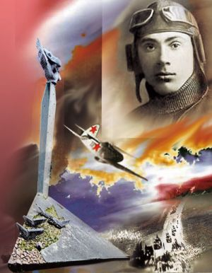
Улица Н. Гастелло
(бывшая Новополевая) названа в честь Героя Советского Союза летчика, капитана Николая Францевича Гастелло, который с экипажем (А. Бурденюк, Г.Н. Скоробогатый, А.А. Калинин).
26 июня 1941 года на пятый день войны совершил «огненный таран»: свой бомбардировщик объятый пламенем, направил на скопление вражеских автобензоцистерн и танков в районе деревни Радошковичи в Белоруссии. Улица носит имя Николая Гастелло с 1953 года.

Slide 5
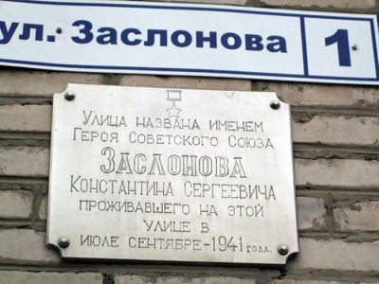
Улица К. Заслонова носит свое название с 24 сентября 1953 г. (до революции Солдатская слобода; с октября 1918 г. Рабочая). Названа в честь Героя Советского Союза, командира партизанской бригады в Белоруссии Константина Сергеевича Заслонова (1909-1942гг.). Во время учебы на диверсионных курсах в Касне, в течение 2-х месяцев проживал в городе Вязьма на улице Рабочей, в доме № 44 .1 октября 1941 года Заслонов создал на Оршанском железнодорожном узле подпольную группу.
С помощью угольных мин подпольщики уничтожали вражеские эшелоны.
Позже возглавил партизанскую бригаду,
погиб в бою 14 ноября 1942 г.
В марте 1943 г. ему присвоено звание
Героя Советского Союза.

Slide 6
Площадь М. Ефремова - в настоящем виде площадь города сложилась после Великой Отечественной войны (до революции Духовская и Сенная площади).
Названа в честь командующего 33 армии Западного фронта генерала –лейтенанта Михаила Григорьевича Ефремова (1897-1942 ). Армия, которой командовал генерал-лейтенант Ефремов, осуществляя прорыв на Вязьму, оказалась отрезанной от основных сил фронта. В течение трех месяцев она вела ожесточенную борьбу с превосходящими силами противника , стремясь прорвать кольцо окружения. Армия была раздроблена на отдельные группы. С небольшой частью войск, смертельно раненный, генерал продолжал упорное сопротивление, чтобы не попасть в плен, выстрелил себе в висок. Захоронен в Вязьме на Екатерининском кладбище.
7 ноября 1946 года в Вязьме был установлен памятник М.Г. Ефремову на площади его имени.

Slide 7
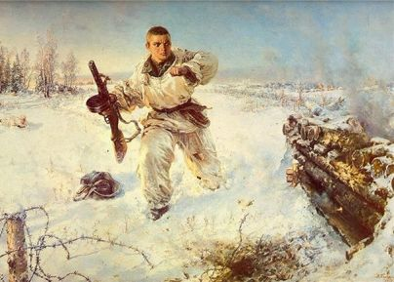
Улица А. Матросова – названа в честь героя Советского Союза Александра Матросова, 24 сентября 1953 года. Александр Матвеевич Матросов (1924-1943 гг.). Рядовой 254 гвардейского стрелкового полка 56 гвардейской стрелковой дивизии Калининского фронта 23 февраля 1943 года в бою за д. Чернушки Псковской области, грудью закрыл амбразуру вражеского дзота, ценой собственной жизни, обеспечив успех боя. Звание героя Советского Союза присвоено 19 июня 1943 года.

Slide 8
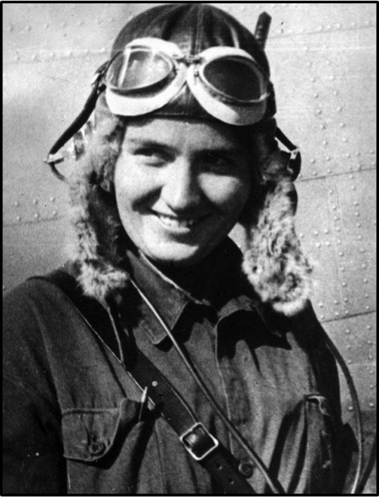
Улица Марины Расковой (бывшая Воскресенская после революции Крестьянская)- названа 29 августа 1957 г. в честь Героя Советского Союза, летчицы-штурмана, майора Расковой Марины Михайловны (1912-1943 гг.). На улице Воскресенской до революции, в течение двух лет проживала ее мать Анна Спиридоновна Малинина, преподававшая в Вяземской гимназии французский язык. Марина Раскова родилась в Москве. Училась в школе летчиков .
24-25 сентября 1938 года на самолете
АНТ-37 «Родина» летчицы: В.Г. Гризодубова,
П. Осипенко, М. Раскова - совершили
беспересадочный перелет Москва - Дальний Восток.
В годы войны М.
Раскова участвовала в формировании женских
летных полков. Была командиров 587 –го
женского бомбардировочного летного полка.
Погибла в авиакатастрофе.
Похоронена в Москве на Красной площади.

